Slide 1


الوحدة السابعة
(7 – 3 )
الأسبوع
القطــــــع الزائد
الحصة
التاريخ

Slide 2
الأهداف السلوكية
أتوقع في نهاية الحصة أن يكون الطالب قادراً على أن
1) يتعرف القطع الزائد .
2) يتعرف البؤرتين – مركز القطع الزائد – المحور القاطع – المحور المرافق – رأسي القطع الزائد – خط التناظر للقطع الزائد – طول المحور القاطع – طول المحور المرافق – العلاقة الأساسية – معادلتا الدليلين – معادلتا الخطين المقاربين .
3) يتعرف معادلة وبيان القطع الزائد بحالتيه .
5) يحل تمارين على القطع الزائد .

Slide 3
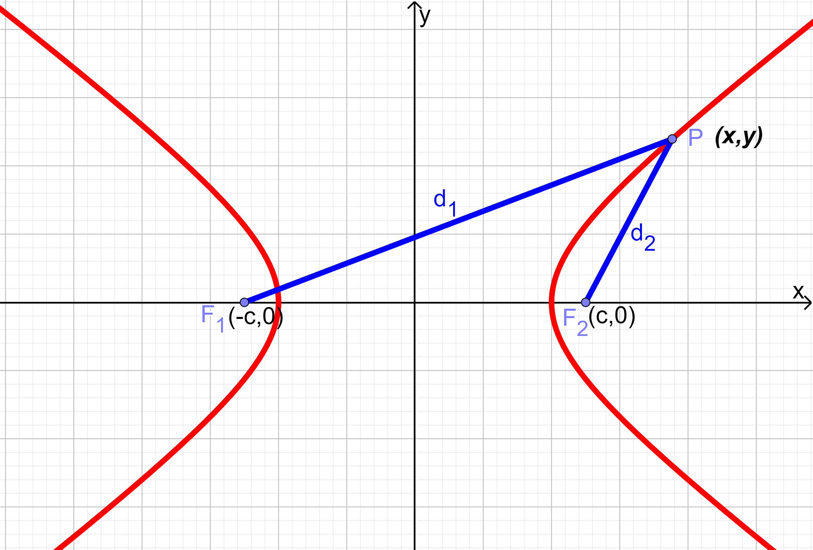
تعريف القطع الزائد
القطع الزائد هو مجموعة كل النقاط في المستوي التي تكون القيمة المطلقة للفرق بين بعدي كل منها عن نقطتين ثابتتين (البؤرتين) في المستوى ثابتا.
المستقيم المار بالبؤرتين يقطع فرعي القطع في نقطتي الرأسين
من شكل القطع نلاحظ أن :-
النقطتين الثابتتين F₁ , F₂ تسميان البؤرتان
وبعدا أي نقطة من نقاط القطع الزائد عنهما d₁,d₂ (حيث الفرق بينهما ثابت).

Slide 4
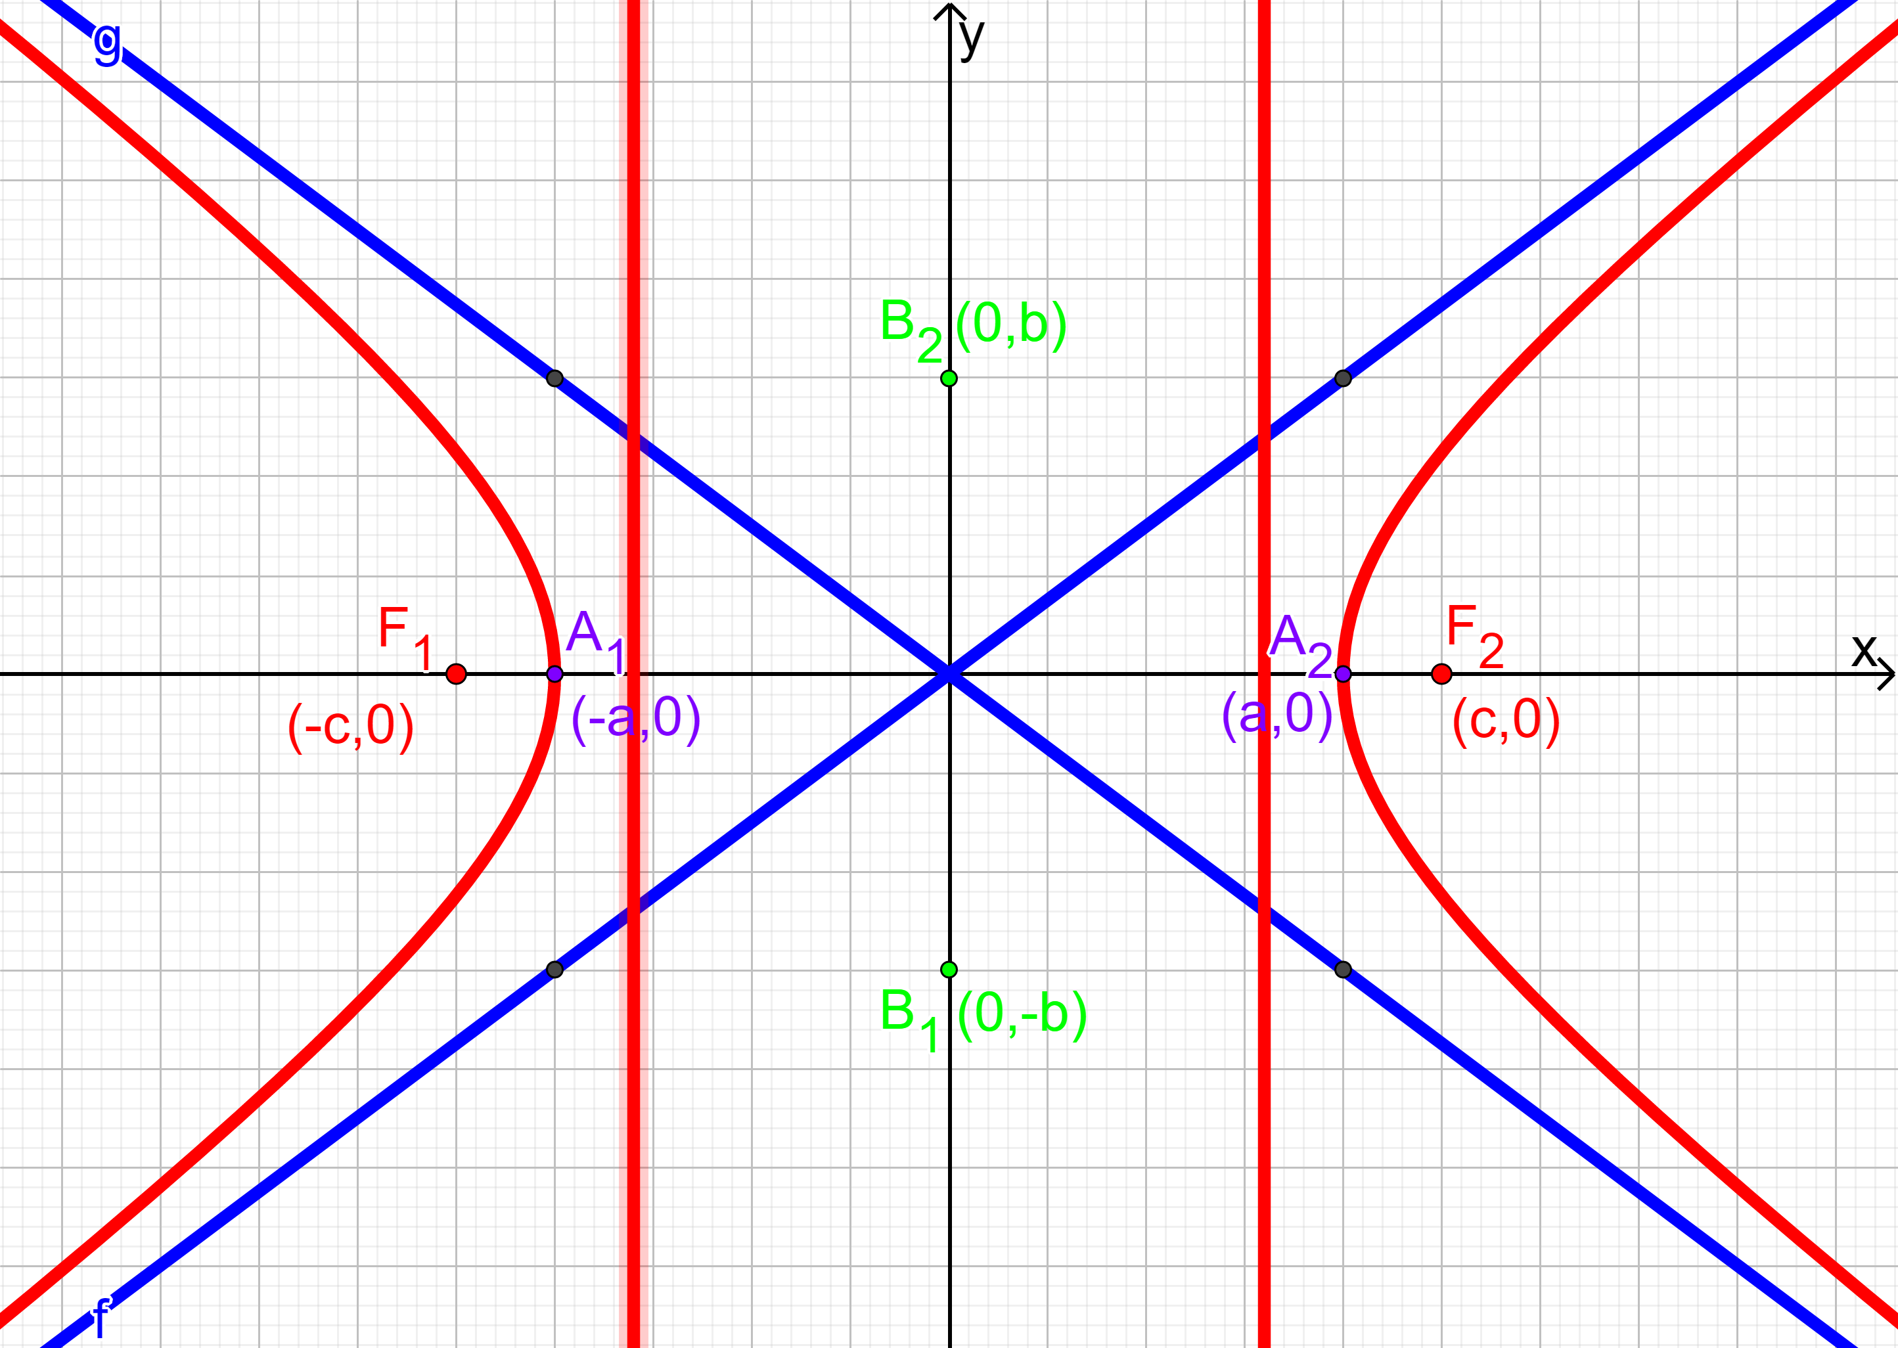
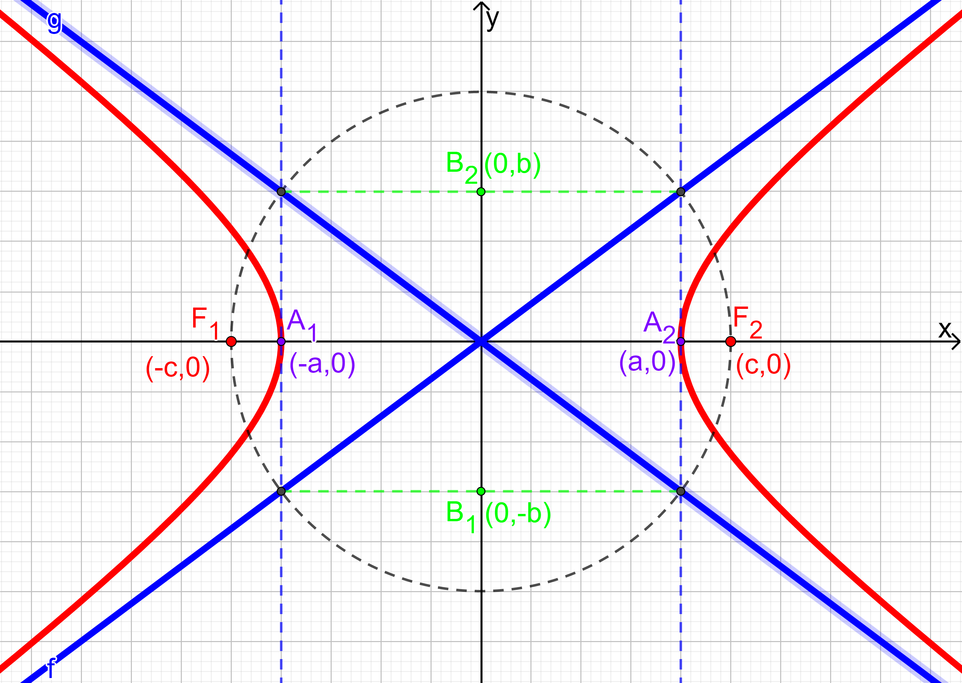
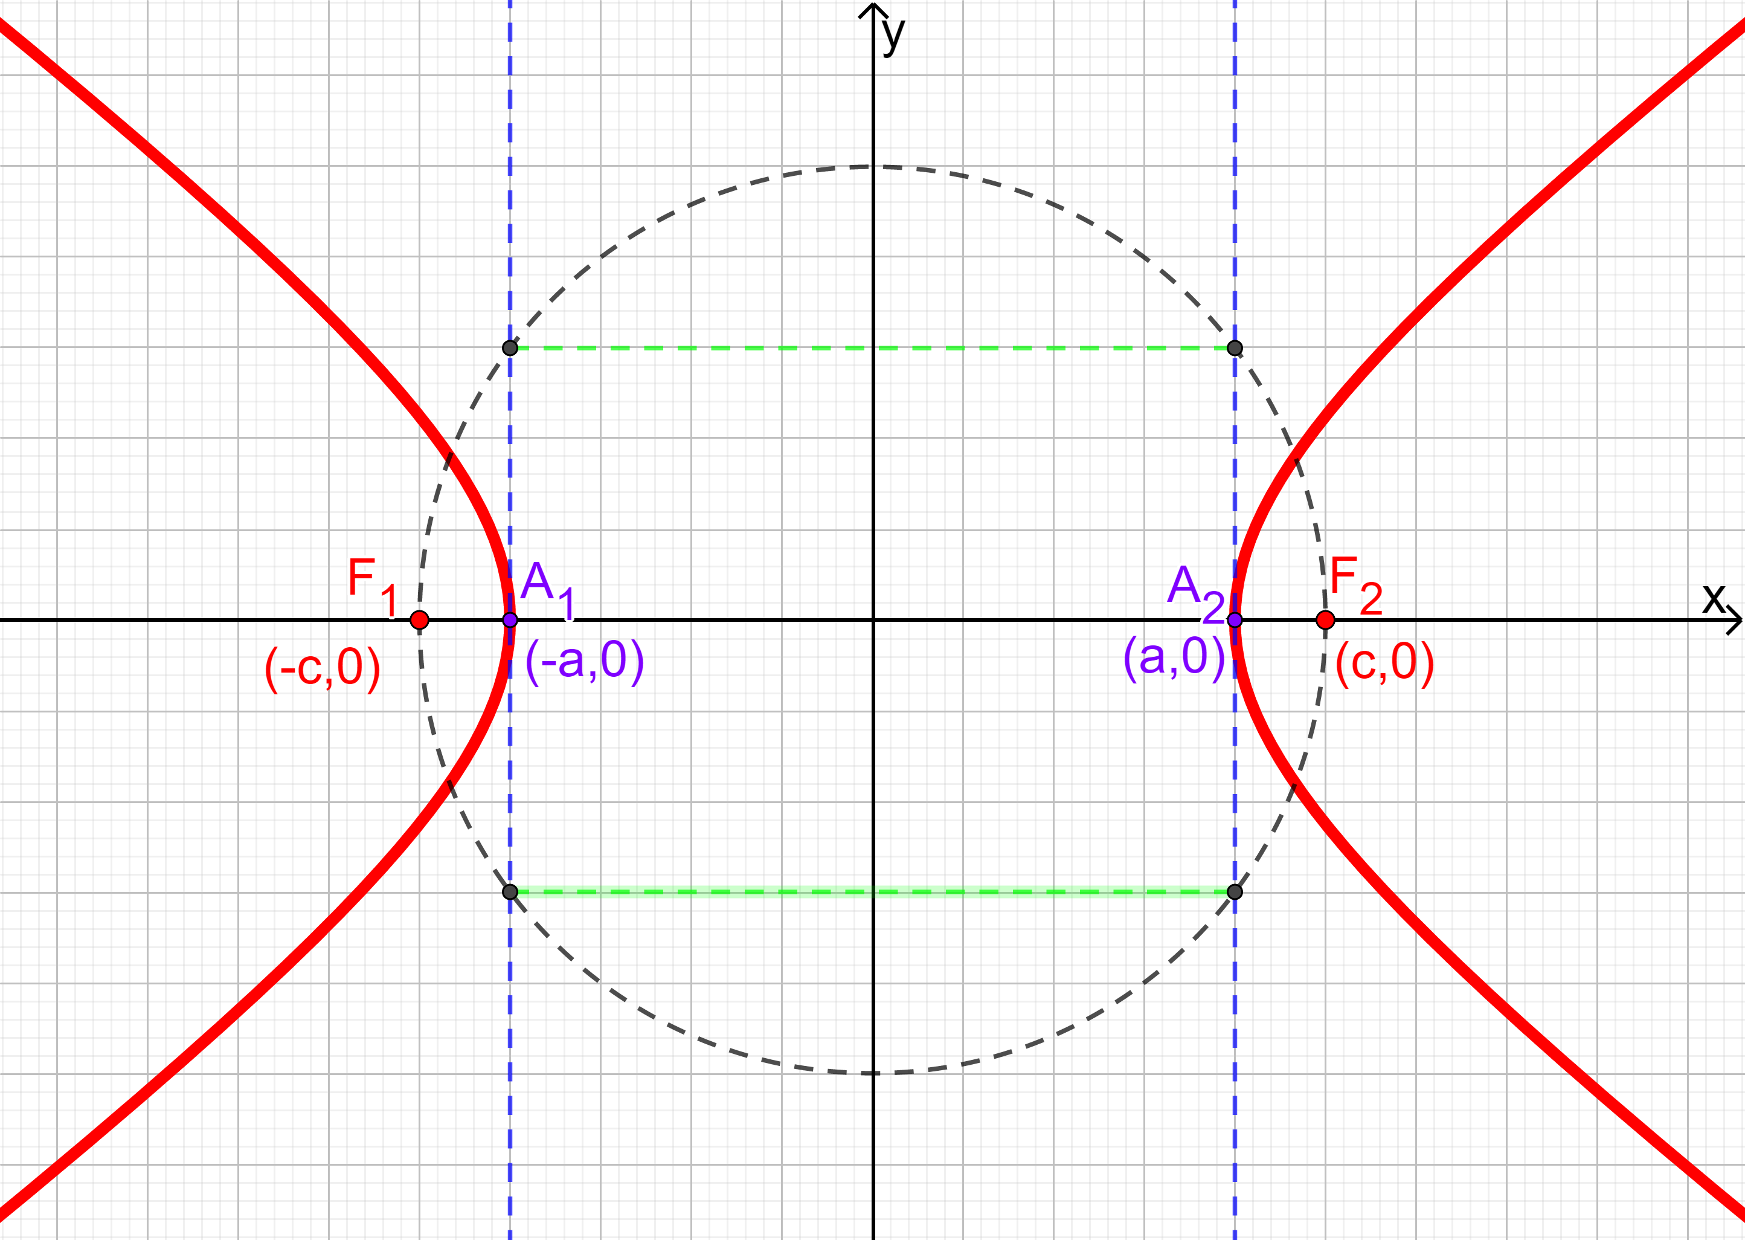
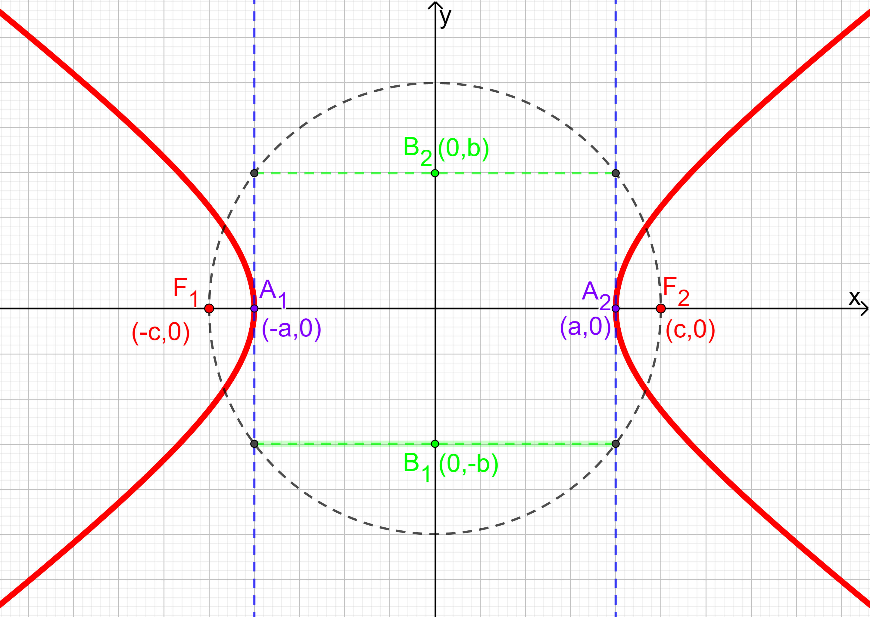
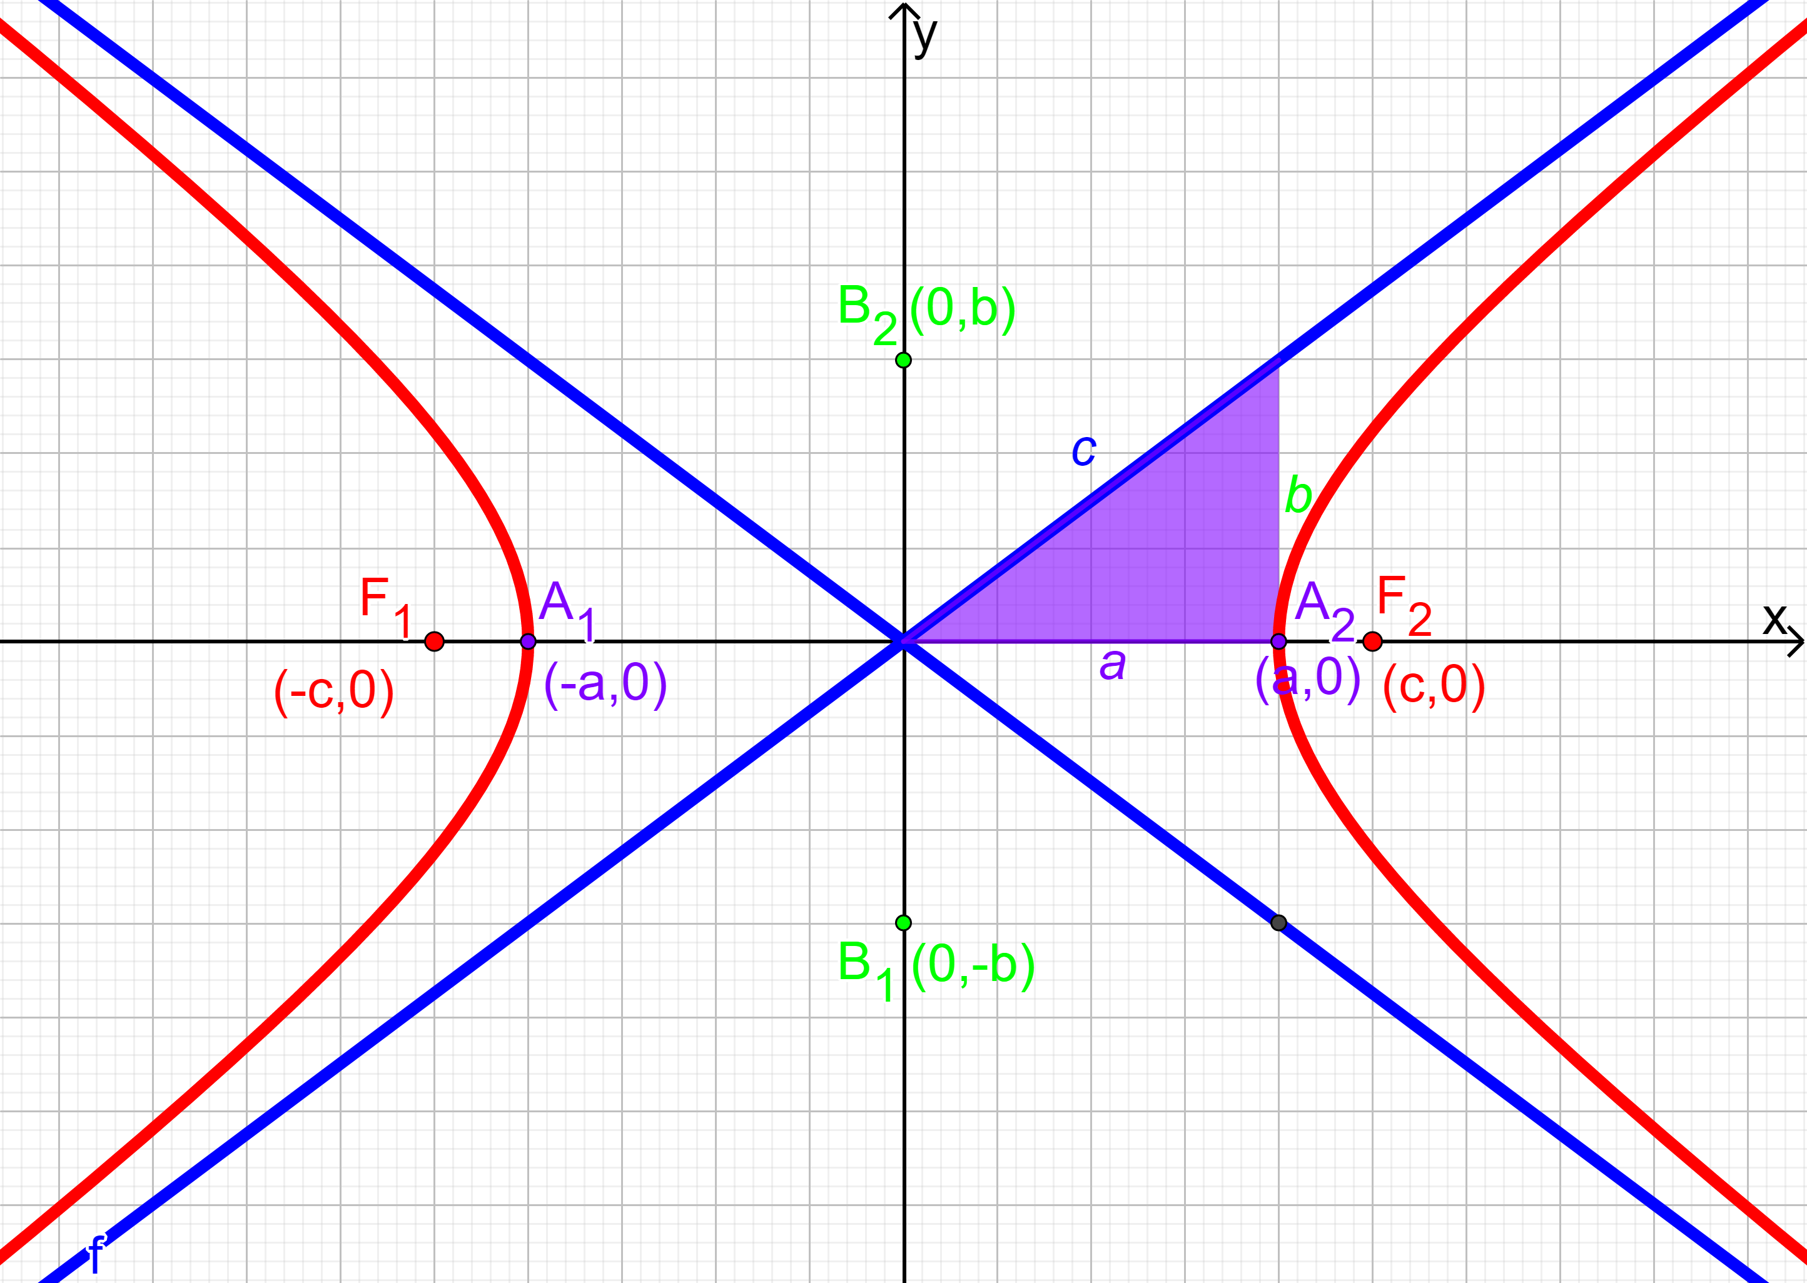
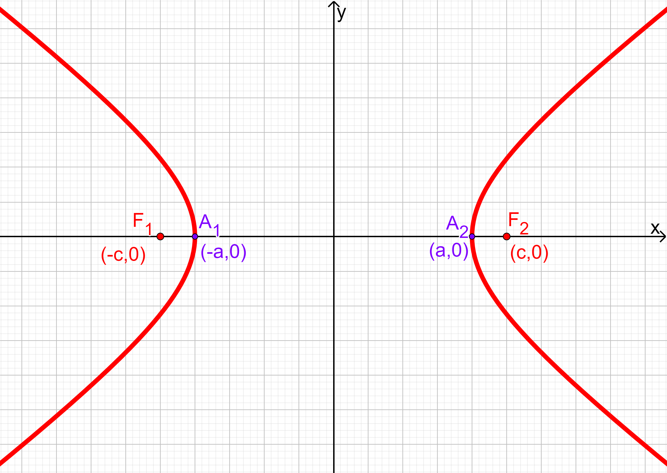
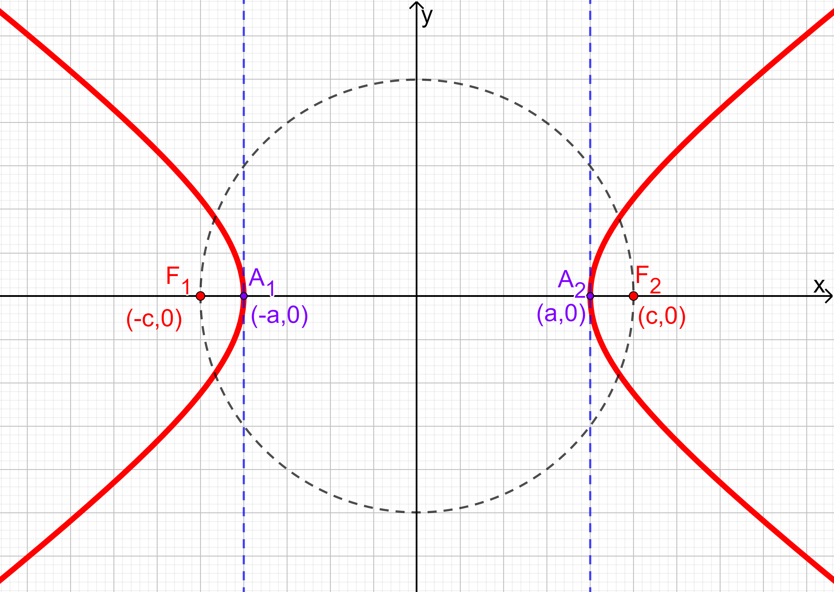
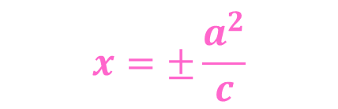





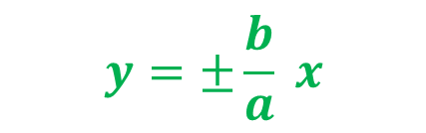
نحصل علي العلاقة الأساسية
بين a,b,c من الشكل التالي :
اذا رسمنا مماسين للقطع الزائد عند نقطتي الرأسين
ودائرة مركزها نقطة الاصل (0,0)
وهو مركز القطع الزائد ,
وطول نصف قطرها C هو بعد البؤرة عن مركز
القطع, فإن الدائرة تقطع كل مماس بنقطتين
$$C^{2}=a^{2}+b^{2}$$
لاحظ أن : $C>a ,C>b$
برسم مستطيل رؤوسه
النقاط الاربعة
ومعادلته
$$\frac{x^{2}}{a^{2}}−\frac{y^{2}}{b^{2}}=1$$
فيكون أحد بعديه 2a مساويا لطول المحور القاطع (الاساسي) $\left(A1A2\right)$)
للقطع خطين مقاربين مائلين
ويسمي طرفاه المحور القاطع
الرأسان A₁ , A₂.
ومعادلتهما هي :
$$y=±\frac{b}{a} x$$
بعده الاخر 2b مساويا لطول المحور المرافق ($B1B2$)
$$x=±\frac{a^{2}}{c}$$
طرفاه المحور المرافق هما
B₁ , B₂.
ومعادلة دليلاه هما

Slide 5
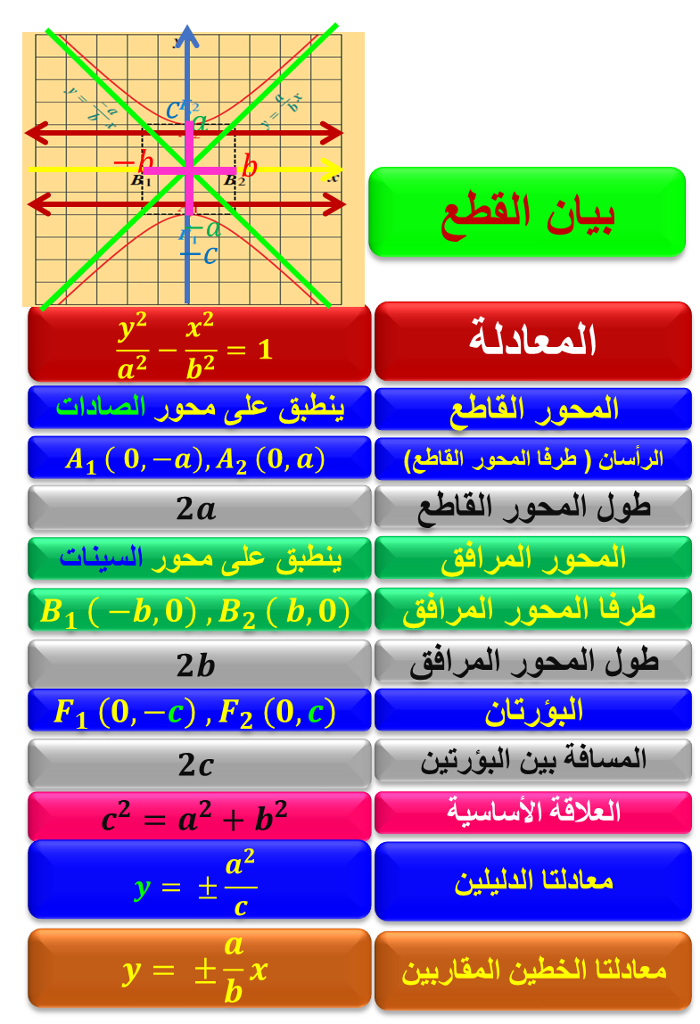
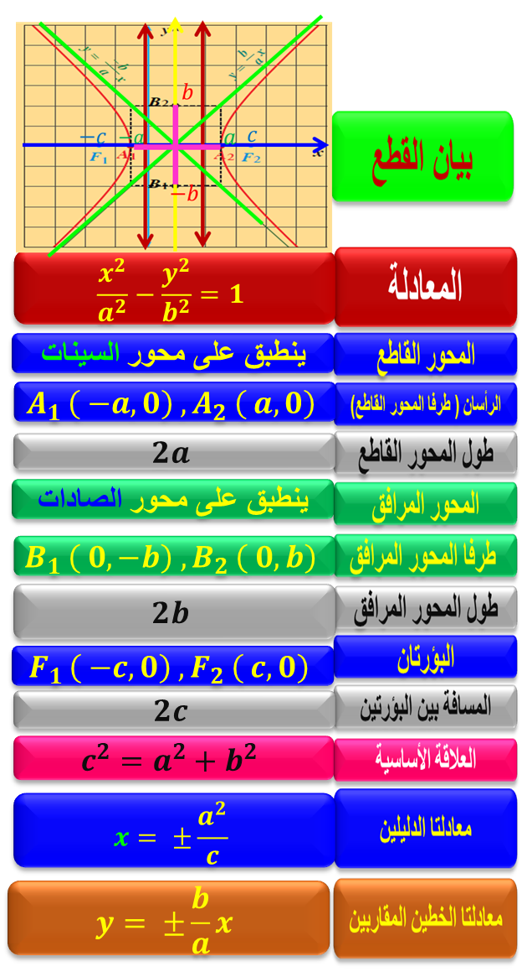

Slide 6
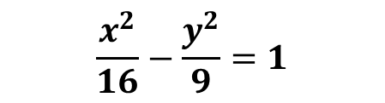


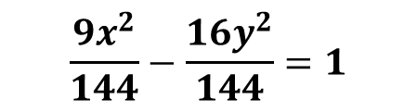



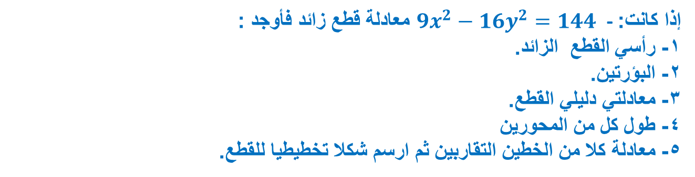
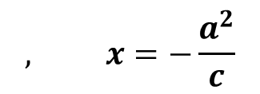



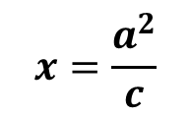
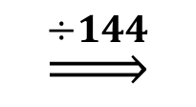




مثال 1 صـــــ 121
إذا كانت:${9x}^{2}−16y^{2}=144$ - معادلة قطع زائد فأوجد :
1- رأسي القطع الزائد.
2- البؤرتين.
3- معادلتي دليلي القطع.
4- طول كل من المحورين
5- معادلة كلا من الخطين التقاربين ثم ارسم شكلا تخطيطيا للقطع.
الحل:
$$\underset{⇒}{÷144}$$
$$\frac{{9x}^{2}}{144}−\frac{16y^{2}}{144}=1$$
$$\frac{x^{2}}{16}−\frac{y^{2}}{9}=1$$
${9x}^{2}−16y^{2}=144$
$$⇒$$
ومن معادلة القطع الزائد نجد أن :
$$a^{2}=16 \underset{⇒}{} a =4$$
,
$$b^{2}=9 \underset{⇒}{} b =3$$
$C^{2}=16+9$=25
$$⇒$$
$$C^{}=5$$
والمحور القاطع ينطبق علي محور السينات
A₁$\left(−4,0\right) , A2 \left(4, 0\right)$
(1)رأسا القطع الزائد هما :
F₁$\left(−5, 0\right) , F2\left(5, 0\right)$
(2) البؤرتين:
(3) معادلتا الدليلين:
$$x=\frac{a^{2}}{c}$$
$$, x=−\frac{a^{2}}{c}$$
$$, x= \frac{16}{5}$$
$$x= \frac{−16}{5}$$
$$⇒$$

Slide 7
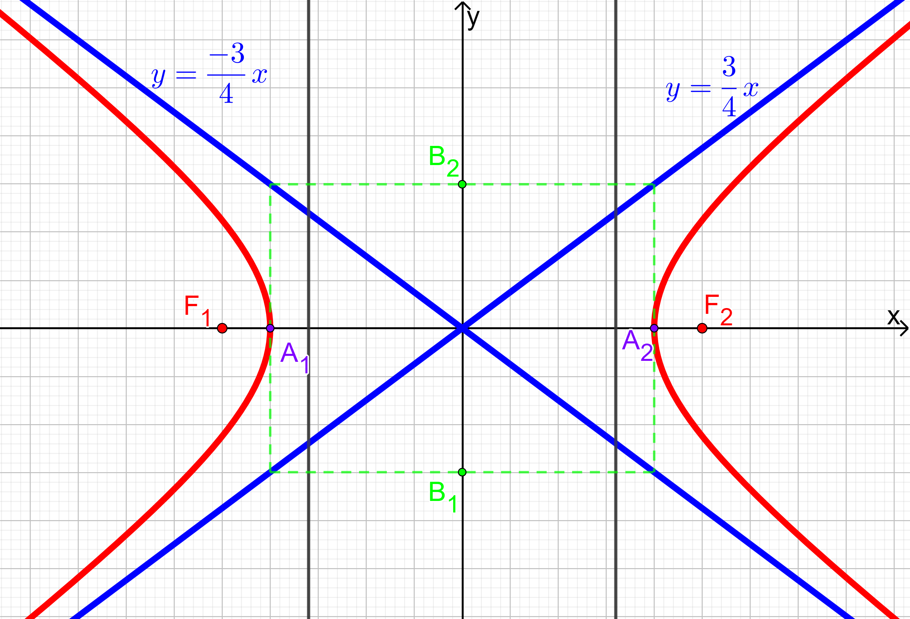


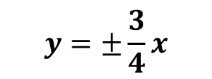
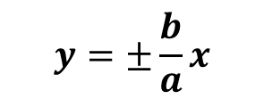

2a = 2 $×4=8$
: 2a
(4) طول المحور القاطع يساوي
2b= 2 $×3=6$
: 2 b
طول المحور المرافق يساوي
$$y=±\frac{b}{a}x$$
$$⇒$$
$$y=±\frac{3}{4}x$$
(5) معادلة كل من الخطين المقاربين :

Slide 8
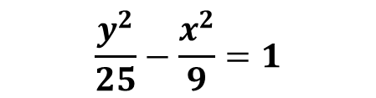

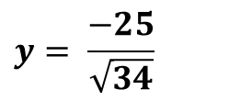
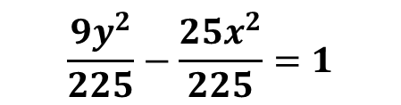



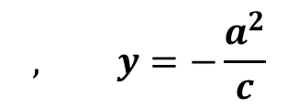
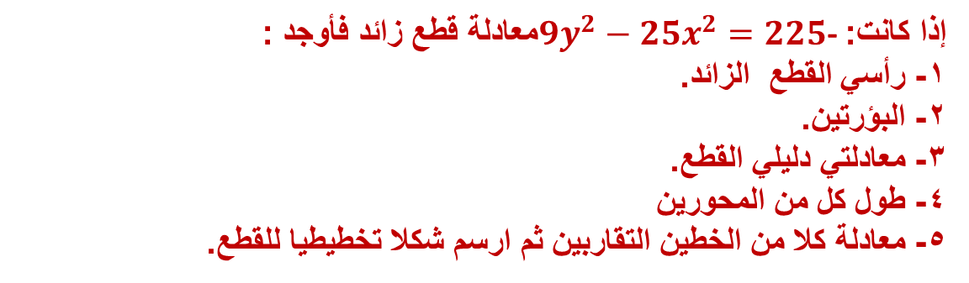
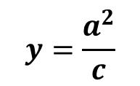






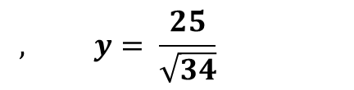



حاول ان تحل 1صـــــ 121
إذا كانت:${9y}^{2}−25x^{2}=225$- معادلة قطع زائد فأوجد :
1- رأسي القطع الزائد.
2- البؤرتين.
3- معادلتي دليلي القطع.
4- طول كل من المحورين
5- معادلة كلا من الخطين التقاربين ثم ارسم شكلا تخطيطيا للقطع.
الحل:
$$\underset{⇒}{÷225}$$
$$\frac{{9y}^{2}}{225}−\frac{25x^{2}}{225}=1$$
$$\frac{y^{2}}{25}−\frac{x^{2}}{9}=1$$
${9y}^{2}−25x^{2}=225$
$$⇒$$
$$a^{2}=25\underset{⇒}{} a =5$$
$$b^{2}=9\underset{⇒}{} b =3$$
ومن معادلة القطع الزائد نجد أن :
,
$$C^{2}=a^{2}+b^{2}$$
$$⇒$$
$C^{2}=25+9$= 34
$$⇒$$
$$C^{}=\sqrt{34}$$
والمحور القاطع ينطبق علي محور الصادت
A₁$\left(0,−5\right) , A2 \left(0,5\right)$
(1)رأسا القطع الزائد هما :
F₁$\left(0,−\sqrt{34}\right) , F2\left(0,\sqrt{34}\right)$
(2) البؤرتين :
(3) معادلتا الدليلين:
$$y=\frac{a^{2}}{c}$$
$$, y=−\frac{a^{2}}{c}$$
$$y= \frac{−25}{\sqrt{34}}$$
$$, y= \frac{25}{\sqrt{34}}$$
$$⇒$$

Slide 9
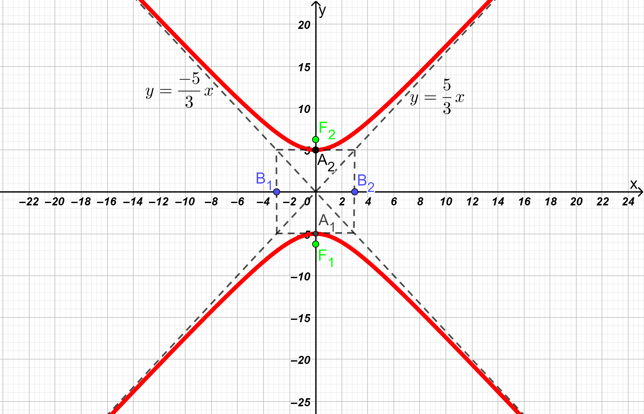
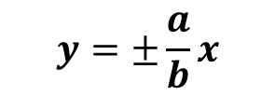



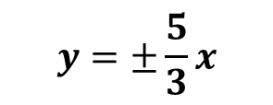
2a = 2 $×5=10$
: 2a
(4) طول المحور القاطع يساوي
2b= 2 $×3=6$
: 2 b
طول المحور المرافق يساوي
$$y=±\frac{a}{b}x$$
$$⇒$$
$$y=±\frac{5}{3}x$$
(5) معادلتا كل من الخطين المقاربين :

Slide 10


